Slide 1
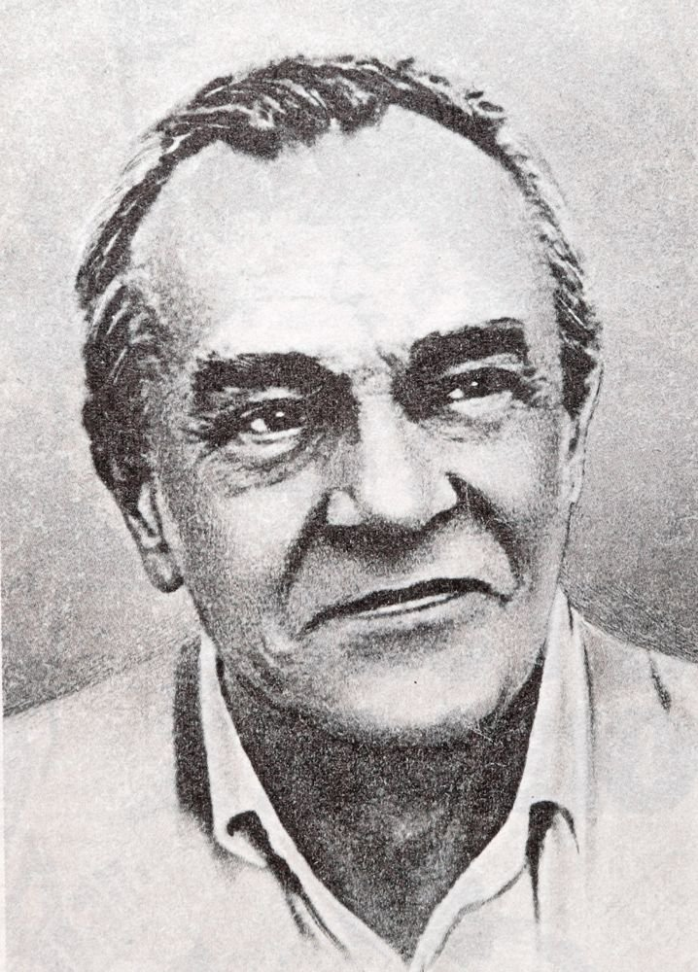
Валентин Пикуль: «Мастер исторического романа» виртуальная книжная выставка
МАУ Мечетлинская межпоселенческая библиотечная система

Slide 5
Литературное наследие автора

Slide 6
Пикуль В.С. Мальчики с бантиками:Повесть.- Москва. – ДОСААФ, 1989. -272 с.
Автобиографическая повесть о жизни обитателей Соловецких островов в стенах Школы юнг, где автор выступает в роли главного героя под именем Савки Огурцова.
Эта повесть учит мужественности и отваге. Умению найти свой путь, невзирая на трудности и преграды. Повесть про то, как становятся настоящими мужчинами.

Slide 7
Пикуль В.С. Звезды над болотом:Роман; Мальчики с бантиками: Повесть; Исторические миниатюры. – Москва.: Современник, 1994.- 464с.
«Звезды над болотом» — это короткий роман, объемом 6 авторских листов. Основой для написания книги стали письма ссыльных каракозовцев (конец 60-х годов прошлого века). Политическая ссылка на заре народовольчества — само по себе явление очень интересное. На подлинных материалах базируется достоверное повествование о жизни северной провинции, о том, как в дикой полярной глуши, в городе Пинеге, на границе с тундрой, вдруг вспыхивают проблески новых отношений между людьми.

Slide 8
Пикуль В.С. Слово и дело. Роман – хроника времен Анны Иоанновны. Кн. вторая. /Сост. А. Пикуль. – Москва: Вече, АСТ, 2000. – 576с.
Роман "Слово и дело" состоит из двух книг: "Царица престрашного зраку" и "Мои любезные конфиденты". События, описываемые в романе, относятся ко времени дворцовых переворотов, периоду царствования императрицы Анны Иоанновны. Роман передает весь драматизм борьбы русских людей против могущественного фаворита царицы Бирона, а также против засилья иноземцев.

Slide 9
Пикуль В.С. Океанский патруль. Книга вторая. Ветер с океана /Сост. А. Пикуль. – Москва: Вече, АСТ, 1999. – 608с.
"Океанский патруль" - первый роман Валентина Пикуля - посвящен событиям Великой Отечественной войны на Северном театре военных действий. В центре внимания автора - героические дела моряков Северного флота, действия разведчиков в тылу врага. Это и повествование о тех, кто любит и ждет моряков на берегу.

Slide 10
Пикуль В.С. Славное имя – «берегиня»: Романы. Исторические миниатюры. – Москва: Современник, 1990. – 639с.
Настоящая книга лауреата Государственной премии РСФСР имени М. Горького Валентина Пикуля посвящена женщинам. Отличительная черта характера главного героя морского офицера Коковцева в сентиментальном романе `Три возраста Окини-сан` - цельность, которая проявилась как в безупречном выполнении патриотического долга по защите России, так и в трудной, пронесенной через всю жизнь любви к женщине. Роман `Ступай и не греши` повествует о беззаветной, но неразделенной женской любви. Миниатюры рассказывают о выдающихся женщинах прошлого века, сыгравших значительную роль в истории и культуре России.

Slide 11
Пикуль В.С. Из тупика : Роман-хроника. Т. 1. Проникновение /Вступительная статья Ю.Ростовцева. – Переиздание. – Москва.:Молодая гвардия, 1987. – 383(1) Пикуль В.С. Из тупика: Роман-хроника. Т. 2. Кровь на снегу. – Переиздание. – Москва.: Молодая гвардия, 1987. – 414 (2)с.,ил.
Роман охватывает напряженный период истории нашей Родины, начиная с кануна Великой Октябрьской социалистической революции и кончая 1920 годом. Он посвящен событиям, связанным с установлением Советской власти на европейском Севере страны.Том "Проникновение" рассказывает о судьбе моряков крейсера "Аскольд", в канун революции оказавшихся у берегов Франции, о революционном брожении среди моряков Северного Флота и путейцев Мурманска, о начале иностранной интервенции в крае.Очерки, вошедшие во второй том романа "Кровь на снегу", рассказывают о тяжелых днях иностранной интервенции на русском европейском Севере, о расслоении среди офицеров флота и специалистов Мурманской железной дороги, лучшие представители которых, пройдя сквозь нелегкие испытания классовых боев, принимают идеи социалистической революции. Рискуя жизнью, ведут коммунисты-подпольщики революционную пропаганду, организуя трудовой народ на освобождение края от иностранных интервентов.

Slide 12
Пикуль В.С. Честь имею: Роман, исторические миниатюры. – Москва.: Современник, 1989. -716с.
Многоплановый, остросюжетный роман. Главный герой - офицер Российского Генерального штаба, ставший разведчиком и волею судеб оказавшийся свидетелем политических интриг империалистических кругов, заинтересованных в развязывании Первой мировой войны. Читателя не оставит равнодушным яркий образ героя, для которого превыше всего честь, долг, патриотическое служение Отечеству.

Slide 13
Пикуль В.С. Каторга :Романы/Художник. В.Комаров. –Москва.: Современник, 1989. -768с.:ил. –(Новинки Современника»)
В романе "Каторга" затронут малоизвестный читателю эпизод - оборона острова Сахалин в 1905 году от японских интервентов. Оборону держало ополчение, состоявшее в основном из каторжан. Казалось бы, какая надобность защищать тюрьму. Но земля-то русская! И патриотический порыв одержал верх. Эти отряды вели неравные бои против японцев, высадившихся на юге и севере острова.

Slide 14
Пикуль, В. С. Три возраста Окини-сан: Сентиментальный роман. –Мн.:МП «Слова», 1992. -397с.
Наиболее известные произведения Валентина Пикуля посвящены русской истории. Роман "Три возраста Окини-сан" рассказывает о семье Коковцевых, несколько поколений которой отдали свою жизнь морской службе. Для произведений В.Пикуля характерны занимательность, остросюжетность.

Slide 15
Вся жизнь писателя была работа, работа и еще раз работа. Буква за буквой, слово за словом, строка за строкой, страница за страницей, книга за книгой. Так прошла вся его жизнь: без праздников, без выходных, без отпусков. А смысл жизни писателя был созвучен строчкам поэта Виктора Сикорского:
«Я б хотел без имени, без отчества К вам в сердца войти, Под стать мечте, Чтоб мое невидимое зодчество Выразилось в вашей доброте.
Мне не надо, чтоб меня вы помнили, Слава мимолетна, как гроза. Хочется мне только, чтоб вы подняли к небу просветленные глаза».
Пикулю это сделать удалось. Он покинул наш мир перед самым ночным полетом (он работал ночами), так часто уносящим его в далекие, неведомые нам миры…

